Slide 1
Лекция 2. AD DS: лес, домен и контроллер домена

Slide 2
Цель лекции
Понять назначение Active Directory Domain Services в доменной инфраструктуре
Различать домен, дерево доменов, лес, контроллер домена и объекты каталога
Объяснять связь AD DS, DNS, SYSVOL, аутентификации и авторизации
Развернуть новый домен company.test и присоединить к нему клиентский компьютер

Slide 3
Учебный сценарий лекции
Сервер dc01 получает статический адрес 192.168.10.10 и роль контроллера домена
Создаётся новый лес и домен company.test
DNS устанавливается вместе с AD DS и обслуживает записи домена
Клиент client01 присоединяется к домену и проверяет вход доменного пользователя

Slide 4
Учебные вопросы
1. Назначение Active Directory Domain Services и преимущества централизованного управления.
2. Основные объекты и логическая структура Active Directory.
3. Понятия леса, дерева доменов и домена.
4. Назначение контроллера домена, базы Active Directory и каталога SYSVOL.

Slide 5
Учебные вопросы
5. Аутентификация и авторизация пользователей в доменной инфраструктуре.
6. Требования к серверу и установка роли AD DS.
7. Создание нового леса и повышение сервера до контроллера домена.
8. Настройка DNS и присоединение клиентских и серверных компьютеров к домену.

Slide 6
1. Почему без каталога трудно управлять сетью
Когда пользователей и компьютеров много, локальные учетные записи на каждом ПК становятся неуправляемыми
Active Directory Domain Services (AD DS) — служба каталога для централизованного управления объектами домена
Каталог хранит сведения о пользователях, компьютерах, группах, паролях, политиках и доверенных отношениях
Администратор меняет правило в одном месте, а клиенты получают его через доменную инфраструктуру

Slide 7
Централизованное управление в домене
Один пользователь может входить на разные компьютеры с одной доменной учетной записью
Группы позволяют назначать доступ не отдельным людям, а ролям внутри организации
Групповые политики применяют настройки безопасности и окружения автоматически
Журналы и доменные события помогают расследовать сбои и несанкционированные действия

Slide 8
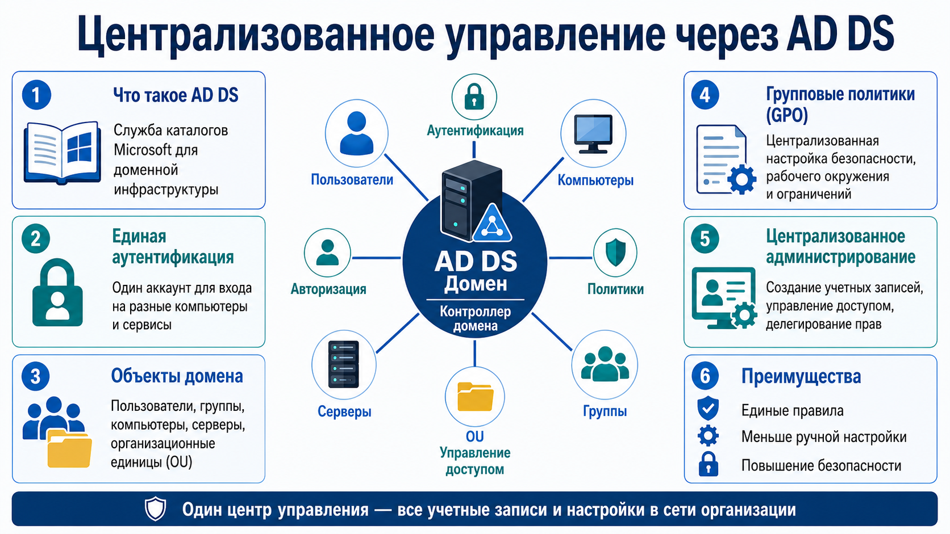
Схема: централизованное управление через AD DS

Slide 9
2. Основные объекты Active Directory
Объект каталога — запись о реальном или логическом элементе инфраструктуры
Пользователь представляет человека или сервисную учетную запись
Компьютер представляет рабочую станцию, сервер или виртуальную машину в домене
Группа объединяет учетные записи для выдачи прав или рассылки сообщений
OU (Organizational Unit) — организационное подразделение для группировки объектов и применения политик

Slide 10
Атрибуты и уникальность объектов
Каждый объект имеет атрибуты: имя, описание, членство в группах, путь в каталоге и состояние
SID (Security Identifier) — уникальный идентификатор безопасности объекта Windows
Distinguished Name — полный путь объекта в каталоге, например `CN=Ivan Petrov,OU=Users,DC=company,DC=test`
Видимое имя можно изменить, но SID используется системой безопасности и правами доступа

Slide 11
Логическая структура каталога
Объекты размещаются в контейнерах и OU, чтобы ими было удобно управлять
OU помогает делегировать администрирование и применять групповые политики к нужной части домена
Контейнер Computers существует по умолчанию, но для обучения лучше переносить компьютеры в управляемые OU
Логическая структура должна поддерживать администрирование, а не просто повторять штатное расписание

Slide 12
3. Домен, дерево и лес
Домен — административная область с общей базой пользователей, компьютеров и политик
Дерево доменов — несколько доменов с единым пространством имён, например company.test и branch.company.test
Лес — граница безопасности Active Directory, внутри которой домены доверяют общей схеме и конфигурации
Для первого курса достаточно одного леса и одного домена company.test

Slide 13
Почему имя домена выбирают заранее
Имя домена попадает в DNS, учетные записи, сертификаты, политики и документацию
В учебной лаборатории используется company.test, потому что .test зарезервирован для тестирования
Некоторые доменные суффиксы имеют специальные назначения, поэтому учебный домен лучше выбирать из зарезервированных для тестирования
Переименование домена после развёртывания сложно и не относится к базовым операциям администратора

Slide 14
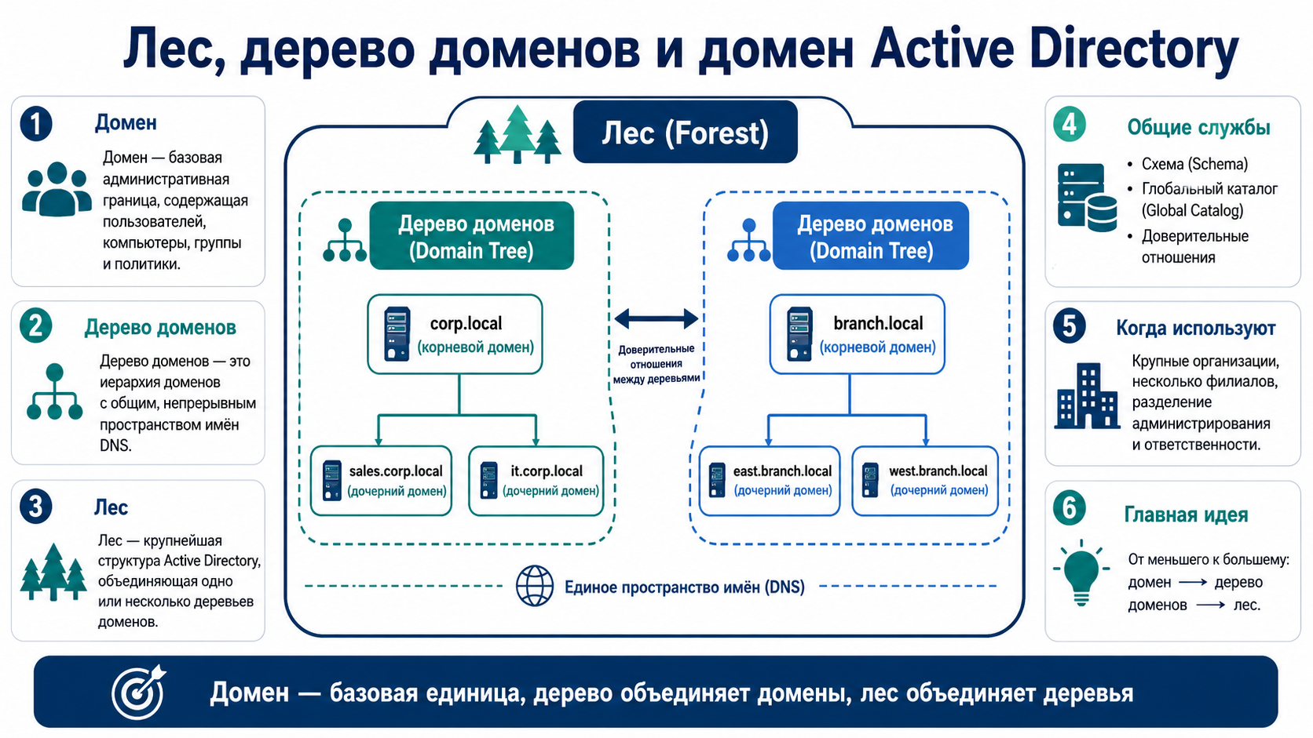
Диаграмма: лес, дерево доменов и домен Active Directory

Slide 15
4. Контроллер домена
Контроллер домена — сервер, который хранит копию каталога AD DS и обслуживает вход пользователей
Он проверяет учетные данные, выдаёт сведения о политиках и публикует доменные службы через DNS
В домене может быть несколько контроллеров для отказоустойчивости и распределения нагрузки
Первый контроллер нового леса создаёт сам домен и становится ключевой точкой инфраструктуры

Slide 16
База Active Directory и SYSVOL
NTDS.dit — файл базы данных Active Directory, где хранятся объекты каталога
К NTDS.dit не работают как с обычной папкой: изменения выполняют через оснастки AD или PowerShell
SYSVOL — обычная папка на диске контроллера домена, опубликованная в сеть для политик и сценариев
Клиенты обращаются к SYSVOL по пути вида `\\company.test\SYSVOL`
Если SYSVOL недоступен, политики и сценарии могут не применяться на клиентах

Slide 17
Проверка контроллера домена
Командлет `Get-ADDomainController` показывает контроллеры домена; пример: `Get-ADDomainController -Filter * | Select-Object Name, IPv4Address, OperatingSystem`
Команда `dcdiag` выполняет диагностику контроллера домена; пример: `dcdiag /v`
Команда `nltest /dsgetdc:company.test` показывает, какой контроллер найден клиентом
Клиент должен находить именно доменный контроллер, а не случайный DNS-сервер

Slide 18
5. Аутентификация и авторизация
Аутентификация отвечает на вопрос: кто пользователь и верны ли его учетные данные
Авторизация отвечает на вопрос: что этому пользователю разрешено делать после входа
В домене вход обычно обслуживается Kerberos, а доступ к ресурсам проверяется через группы и ACL
Успешный вход в домен не означает автоматический доступ ко всем папкам и службам

Slide 19
Kerberos и доменный вход на базовом уровне
Kerberos — протокол аутентификации, который использует билеты вместо постоянной передачи пароля по сети
Контроллер домена выдаёт пользователю билет, если учетные данные верны
Сервер ресурса проверяет билет и группы пользователя перед выдачей доступа
Для Kerberos критичны DNS, время клиента и доступность контроллера домена

Slide 20
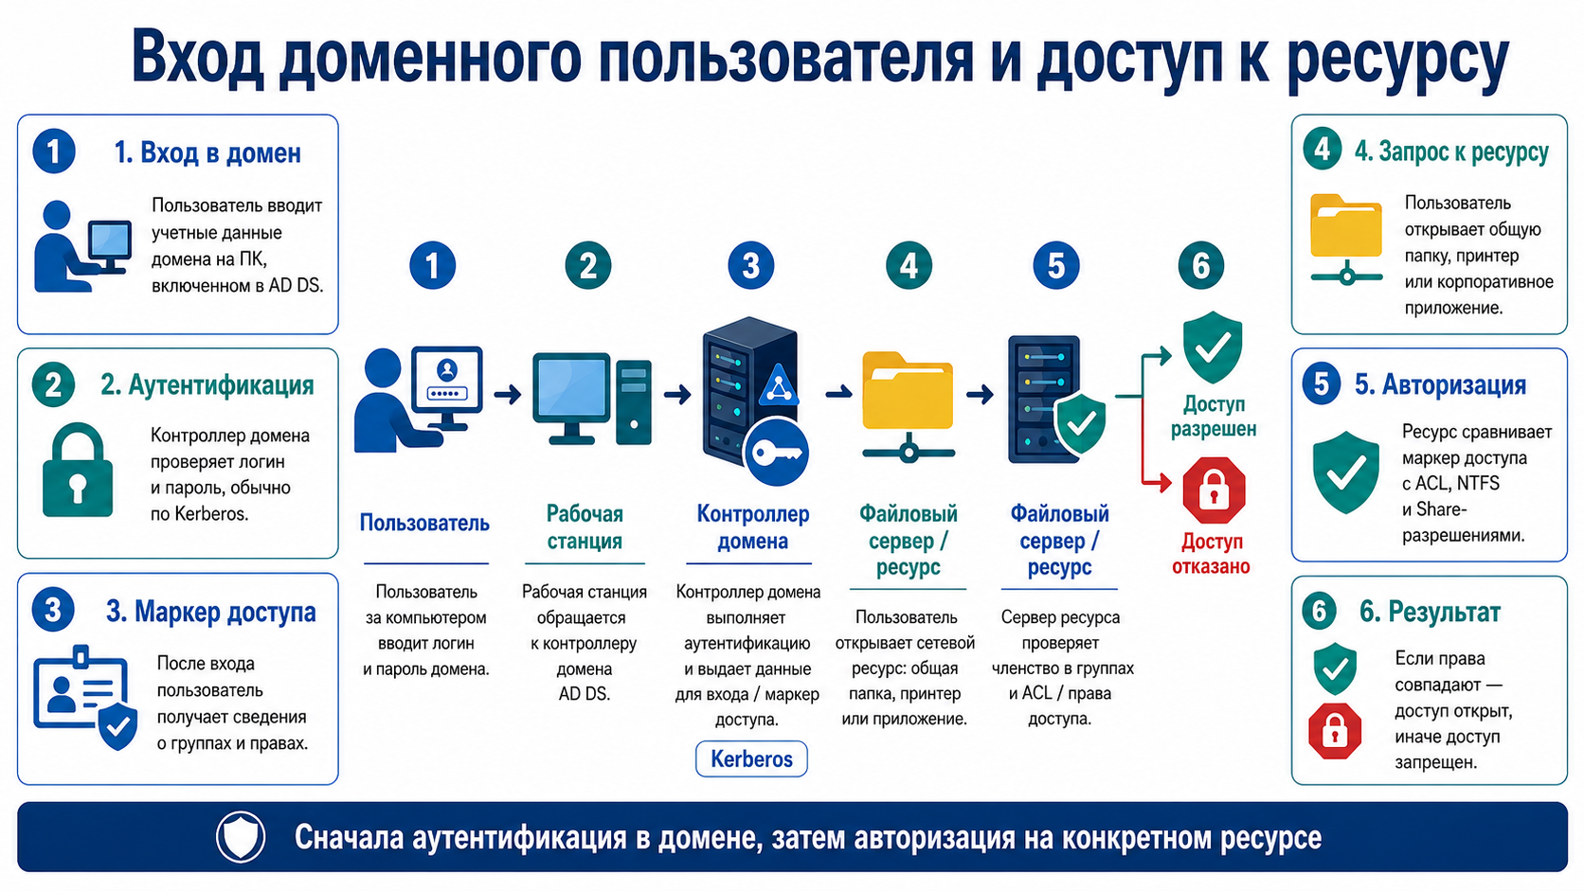
Схема: вход доменного пользователя и доступ к ресурсу

Slide 21
Почему DNS критичен для AD DS
Клиенты ищут контроллеры домена через специальные DNS-записи службы
SRV (Service Locator) — DNS-запись, указывающая сервер и порт конкретной службы
Если клиент использует внешний DNS вместо доменного, он не найдёт контроллер домена
При присоединении к домену DNS клиента должен указывать на внутренний DNS домена

Slide 22
6. Требования к серверу перед установкой AD DS
Сервер должен иметь понятное имя, например dc01, до установки роли контроллера домена
На сетевом интерфейсе задаётся статический IPv4-адрес, например 192.168.10.10/24
Время и часовой пояс должны быть корректными, иначе аутентификация может давать ошибки
Администратор должен установить обновления и проверить, что firewall не блокирует нужные службы

Slide 23
Установка роли AD DS
AD DS устанавливается как серверная роль Windows Server
Командлет `Install-WindowsFeature` добавляет роли и компоненты; пример: `Install-WindowsFeature AD-Domain-Services -IncludeManagementTools`
Параметр `-IncludeManagementTools` устанавливает административные средства для управления доменом
После установки роли сервер ещё не является контроллером домена: требуется повышение роли

Slide 24
7. Повышение сервера до контроллера домена
Повышение создаёт новый домен или добавляет сервер как дополнительный контроллер существующего домена
DSRM (Directory Services Restore Mode) — режим восстановления службы каталогов с отдельным паролем администратора
Сначала пароль DSRM сохраняют как SecureString; пример: `$dsrmPassword = Read-Host "DSRM password" -AsSecureString`
Пример создания леса: `Install-ADDSForest -DomainName company.test -DomainNetbiosName COMPANY -InstallDns -SafeModeAdministratorPassword $dsrmPassword`
Если параметр не указать, команда остановится и интерактивно запросит пароль DSRM в процессе выполнения

Slide 25
Что проверять после повышения
`Get-ADDomain` показывает сведения о домене; пример: `Get-ADDomain`
`Get-ADForest` показывает сведения о лесе; пример: `Get-ADForest`
`Get-Service NTDS,DNS` проверяет службы каталога и DNS; пример: `Get-Service NTDS,DNS`
Если DNS не установлен или не запущен, клиенты не смогут нормально присоединяться к домену

Slide 26
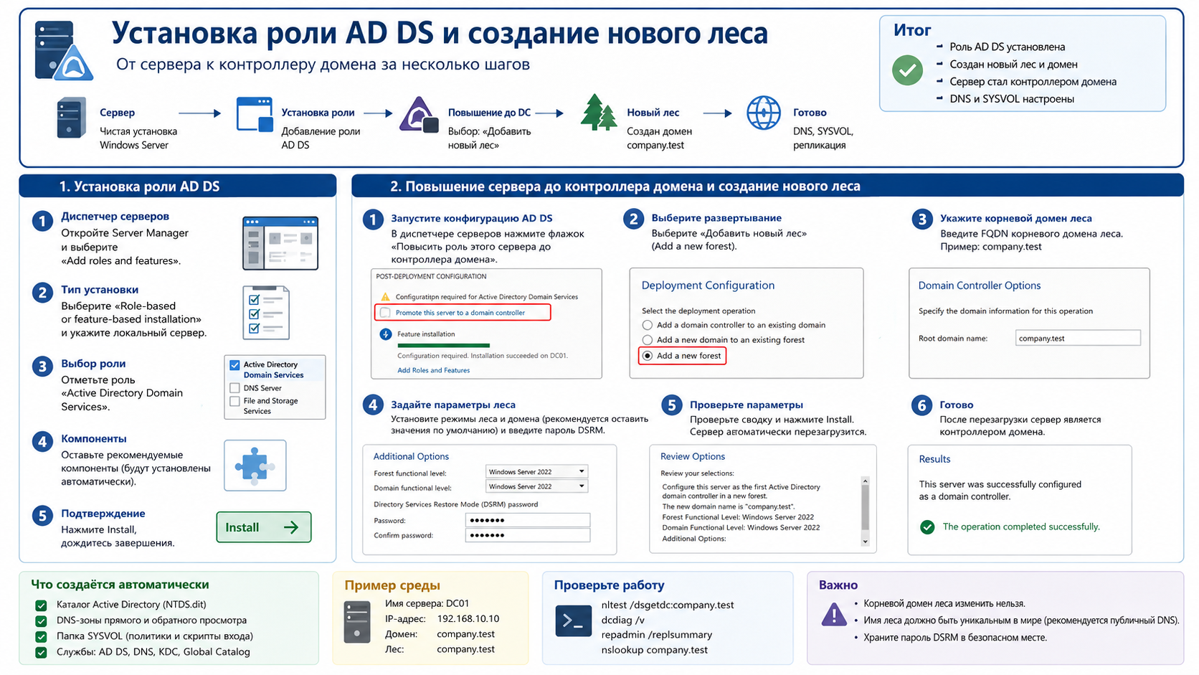
Диаграмма: установка роли AD DS и создание нового леса

Slide 27
8. Настройка DNS для клиента домена
Клиент должен использовать внутренний DNS-сервер домена, например 192.168.10.10
Команда `ipconfig /all` показывает DNS на клиенте; пример: `ipconfig /all`
Команда `Resolve-DnsName` проверяет имя контроллера; пример: `Resolve-DnsName dc01.company.test`
Если DNS указывает на внешний адрес, присоединение к домену обычно завершается ошибкой поиска домена

Slide 28
Присоединение компьютера к домену
Присоединение создаёт учетную запись компьютера в Active Directory и устанавливает доверие с доменом
Командлет `Add-Computer` вводит клиент в домен; пример: `Add-Computer -DomainName company.test -Credential COMPANY\Administrator -Restart`
COMPANY\Administrator — доменный администратор, а client01\Administrator — локальный администратор клиента; это разные учетные записи
После перезагрузки пользователь выбирает вход в домен COMPANY, а не в локальную учетную запись
Команда `whoami` после входа показывает доменного пользователя; пример: `whoami`

Slide 29
Проверка доверия компьютера
Командлет `Test-ComputerSecureChannel` проверяет защищённый канал с доменом; пример: `Test-ComputerSecureChannel`
Команда `nltest /dsgetdc:company.test` показывает найденный контроллер домена
В Active Directory Users and Computers компьютер должен появиться в контейнере Computers или нужной OU
Если защищённый канал нарушен, вход доменного пользователя и доступ к ресурсам могут работать нестабильно

Slide 30
Типовые ошибки при создании домена
Клиент использует не доменный DNS-сервер и не может найти company.test
Сервер переименовали после установки AD DS, что усложнило диагностику имени и записей DNS
Время на клиенте сильно отличается от времени контроллера домена
Клиент пытаются присоединить к домену до завершения перезагрузки сервера после `Install-ADDSForest`
Администратор путает локального администратора компьютера и доменного администратора

Slide 31
Итоги лекции
AD DS централизует учетные записи, компьютеры, группы и политики организации
Домен company.test строится вокруг контроллера домена и внутреннего DNS
Контроллер домена хранит каталог, обслуживает вход и публикует ресурсы через DNS-записи
Присоединение клиента к домену требует корректного DNS, времени и учетных данных

Slide 32
Контрольные вопросы
Почему Active Directory зависит от внутреннего DNS?
Чем лес отличается от домена в Active Directory?
Что хранится в NTDS.dit, а что в SYSVOL?
Какая команда проверяет, какой контроллер домена найден клиентом?
Почему успешный вход пользователя не означает автоматический доступ ко всем ресурсам?

